Slide 1
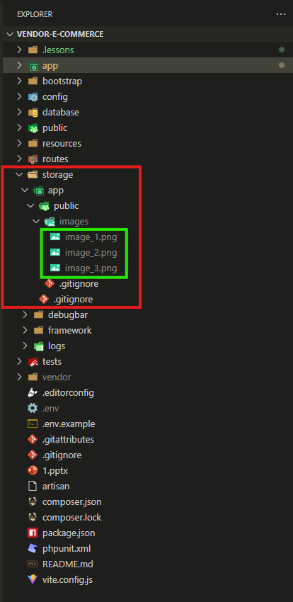
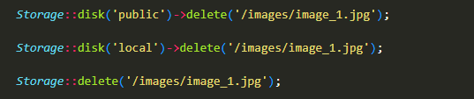
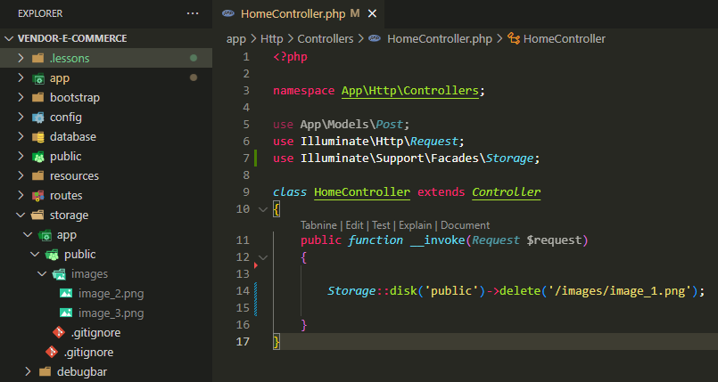
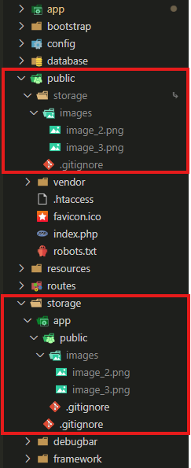
Bu dərs şəkilləri, faylları necə silə bilərik ona baxaq. İlk öncə manual olaraq eyni şəkli kopyala yapışdır edərək adlarını dəyişdirəcəm.
Şəkillərin adlarını dəyişdirdikdən sonra 3 fərqli əmrə göz gəzdirəcəyik:
Laravel-də Storage fasadı ilə istifadə olunan bu üç fərqli əmr, faylın hansı "disk"dən (yəni konfiqurasiya olunmuş fayl sistemindən) silinəcəyini müəyyən edir. Yəni, bu üç əmrin arasındakı əsas fərq, faylın hansı yerdə (diskdə) saxlandığına aiddir. Laravel-də Storage istifadə olunanda, fayllar fərqli disklərdə (yəni qovluqlarda) saxlanıla bilər. Gəlin bu əmrlərin fərqlərinə ətraflı baxaq:
1. Storage::disk('public')->delete('/images/image_1.jpg');
Haradan silir?
Faylı bu yerdən silir:
storage/app/public/images/image_1.jpg
Bu yerə public disk deyilir və bu fayllar veb səhifədən açıq görünə bilər (əgər php artisan storage:link işlətmisənsə).

Slide 2
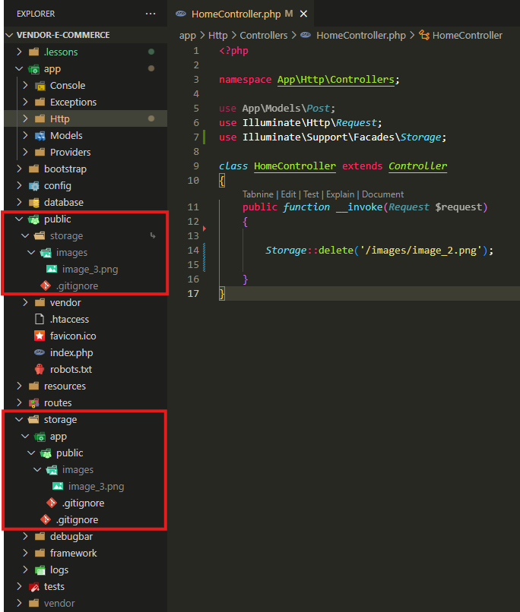


2. Storage::disk('local')->delete('images/image_1.jpg’);
Haradan silir?
Faylı bu yerdən silir:
storage/app/images/image_1.jpg
🔐 Bu local diskdir. Buradakı fayllar veb səhifədən görünmür.
Yəni http://localhost/storage/... ilə daxil ola bilməzsən.
3. Storage::delete('images/image_1.jpg’);
Haradan silir?
Bu, Laravel konfiqurasiyasındakı default disk-dən silir.
Əgər .env faylında belə yazılıbsa: onda bu əmr, 1-ci əmr kimi işləyəcək.
Əgər belə yazılıbsa: onda bu əmr, 2-ci əmr kimi işləyəcək.

Slide 3
Sadə Cədvəl
Əmr | Hansı disk? | Fayl haradadır? | Vebdən görünürmü?
1 | public | storage/app/public/... | Bəli (əgər link verilibsə)
2 | local | storage/app/... | Xeyr
3 | default | Config-dən asılıdır | Asılıdır

Slide 4




Silmək üçün Storage -dən fərqli bir addım olan File classından istifadə edə bilərik.
1. File::delete(...) nə edir?
Laravel-də File klası, əslində Laravel-in Illuminate\Support\Facades\File paketidir və fayl sistemi ilə birbaşa işləməyə imkan verir.
Bu metod, göstərilən faylın fiziki olaraq serverdən silinməsini təmin edir. Əgər fayl mövcud deyilsə, heç bir xəta atmır – sadəcə olaraq heç nə etmir.
2. storage_path(...) nədir?
Bu, Laravel-in köməkçi funksiyasıdır. O, Laravel-in storage qovluğuna tam yol qaytarır. Əgər sən storage_path('/app/public/images/image_3.jpg') yazırsansa, Laravel bunu belə bir tam yola çevirir:
Deməli nəticə bu olur:

Slide 5
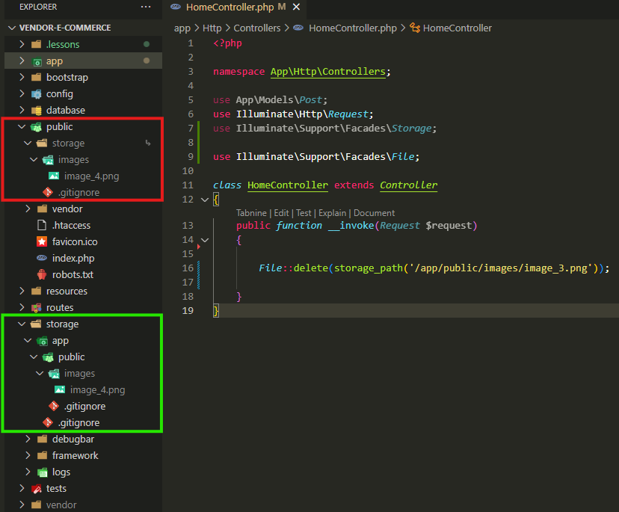
Sadə şəkildə: bu sətir nə edir?
Bu, əslində bu əmri icra edir: Fiziki olaraq sil → /laravel-proyektinin-yolu/storage/app/public/images/image_3.jpg faylını

Slide 6

Niyə Storage::delete(...) yox, File::delete(...) istifadə olunur?
1) "Laravel-in low-level PHP unlink() metodunu əvəzləyir" nə deməkdir?
PHP-də faylı silmək üçün əsas (low-level) üsul unlink() funksiyasıdır:
Bu PHP funksiyası sistemə deyir ki: “Bu faylı bu yoldan sil.” Əgər fayl mövcud deyilsə, unlink() xəta verir.
File::delete() | Storage::delete()
Fiziki tam yol lazımdır ( /var/www/... ) | Nisbətən yol verilir ( images/image_3.jpg )
Laravel-in low-level PHP unlink() metodunu əvəzləyir | Laravel-in disk() və filesystem ayarlarını istifadə edir
Daha birbaşa və sadədir | Daha çevik və disk əsaslıdır

Slide 7
Laravel-dəki bu: File::delete($file_path); əslində unlink() funksiyasının üstündə yazılmış etibarlı bir qutu (wrapper) kimidir. File::delete() → unlink() funksiyasını təhlükəsiz şəkildə çağırır.
Funksiya | Fayl yoxdursa nə edir? | Təhlükəsizdirmi?
unlink() | XƏTA atır (Warning) | ❌ Yox
File::delete() | Səssizcə heç nə etmir | ✅ Bəli (safe wrapper)

Slide 8
File::delete(...) və Storage::delete(...) fayl yoxdursa nə edir?
Hər ikisi də fayl mövcud deyilsə — sadəcə false qaytarır, amma xəta atmır.
Metod | Fayl yoxdursa nəticə | Exception atır?
File::delete($path) | false | ❌ Xeyr
Storage::delete($path) | false | ❌ Xeyr

Slide 9
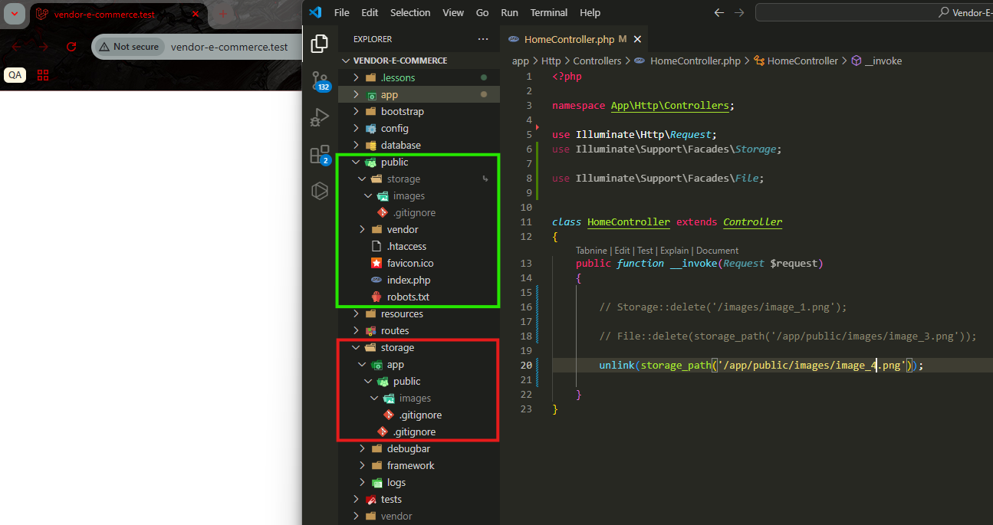
Bu slaydda isə unlink() funksiyası ilə faylı silirik ancaq olmuyan faylı silmək istədikdə `ErrorException` xətası alırıq.

Slide 10
.

Slide 11
.

Slide 12
.

Slide 13
.

